Slide 1

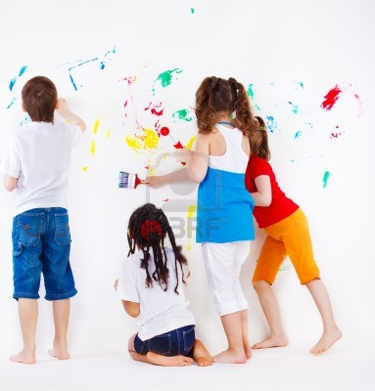
I.C. Confalonieri presenta
“Piccole mani 1” dal 1 luglio 2019
Modulo di 30 ore di espressione creativa
(pittura e manipolazione)
per gli alunni della scuola dell’infanzia
dal progetto
«ESPRESSIONE CORPOREA E CREATIVITA’»
finanziato dal Fondo Sociale Europeo
PON FSE – CA 2017 - 94

